Slide 1
Skeema 1 5.16 Taitava oppija pyrkii ymmärtämään Ydinsisältö

Slide 2
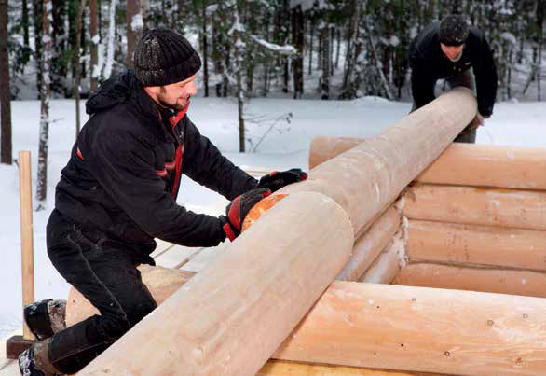
Oppiminen on konstruktiivista
Tietoa liitetään aiemmin opittuun ja koettuun.
Kunkin oppijan skeemat ovat yksilöllisiä.
Ihmisellä on kyky oppia tietoisesti ja päämääräsuuntautuneesti.
Muistijälki vahvistuu, kun
kerrataan kumuloituvasti, eli opittua kerrataan toistuvasti
hyödynnetään vapaata mieleen palautusta.

Slide 3
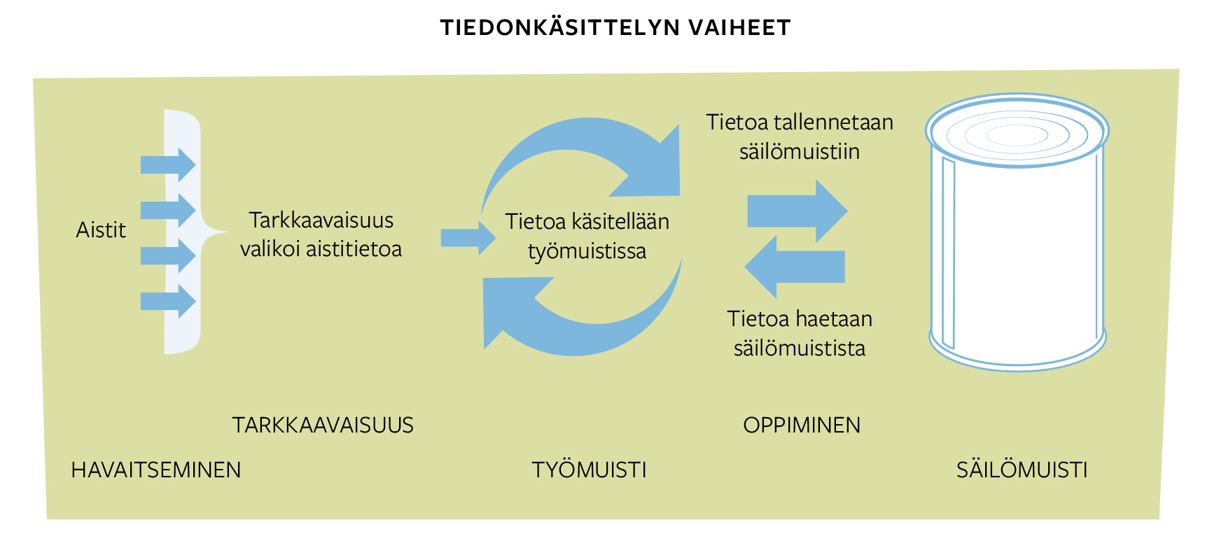

Slide 4
Opiskeltavaa asiaa voi lähestyä eri tavoin
Syväsuuntautuneeseen lähestymistapaan liittyy pyrkimys ymmärtää opiskeltava asia.
Pintasuuntautuneessa lähestymistavassa keskitytään muistamaan opiskeltava kokonaisuus, ja perusteellinen aiheen pohdinta jää vähemmälle.
Lähestymistavat perustuvat Martonin ja Säljön tutkimuksiin.

Slide 5
Oppimisstrategian voi itse valita
Oppimisstrategia on lähestymistapojen, pyrkimysten ja keinojen kokonaisuus, jonka opiskelija ottaa oppimistilanteessa käyttöönsä.
Ei ole yhtä oikeaa opiskelutapaa.
Tietoa toistavat opiskelutavat
Näitä ovat esimerkiksi kopiointi, ulkoluku ja alleviivaus.
Liittyvät usein pintasuuntautuneisuuteen.
Edistävät harvoin ymmärtämistä.
Tietoa muokkaavat opiskelutavat
Näitä ovat esimerkiksi tiivistäminen omin sanoin, käsitekartat, avainsanojen pohtiminen ja oppimispäiväkirja.
Tukevat syväsuuntautunutta opiskelua.
Auttavat soveltamaan tietoa ja yhdistelemään eri asioita.

Slide 6
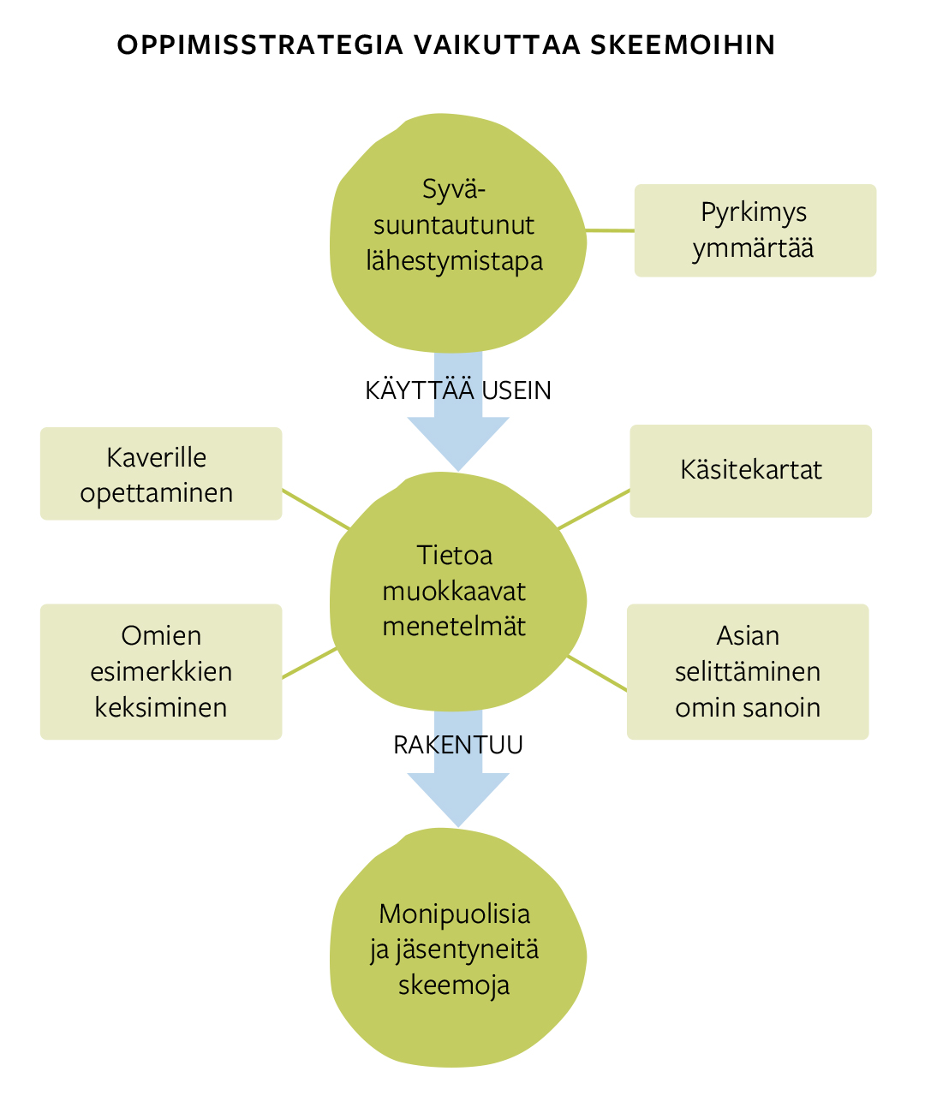

Slide 7
Oman oppimisen pohtiminen on tärkeää
Metakognitiolla tarkoitetaan ihmisen kykyä olla tietoinen omasta ajattelustaan ja toiminnastaan.
Pohtimalla ja arvioimalla itselleen sopivia oppimistapoja on mahdollista päästä parhaisiin tuloksiin.
Taitava oppiminen edellyttää kykyä itsesäätelyyn.
Oman toiminnan tarkkailu ja arviointi
Vastuun ottaminen omasta oppimisesta

